Slide 1
WENO-HLL/HLLC для уравнений Эйлера
Студент:
Петраков Иван Николаевич М03-204в

Slide 2
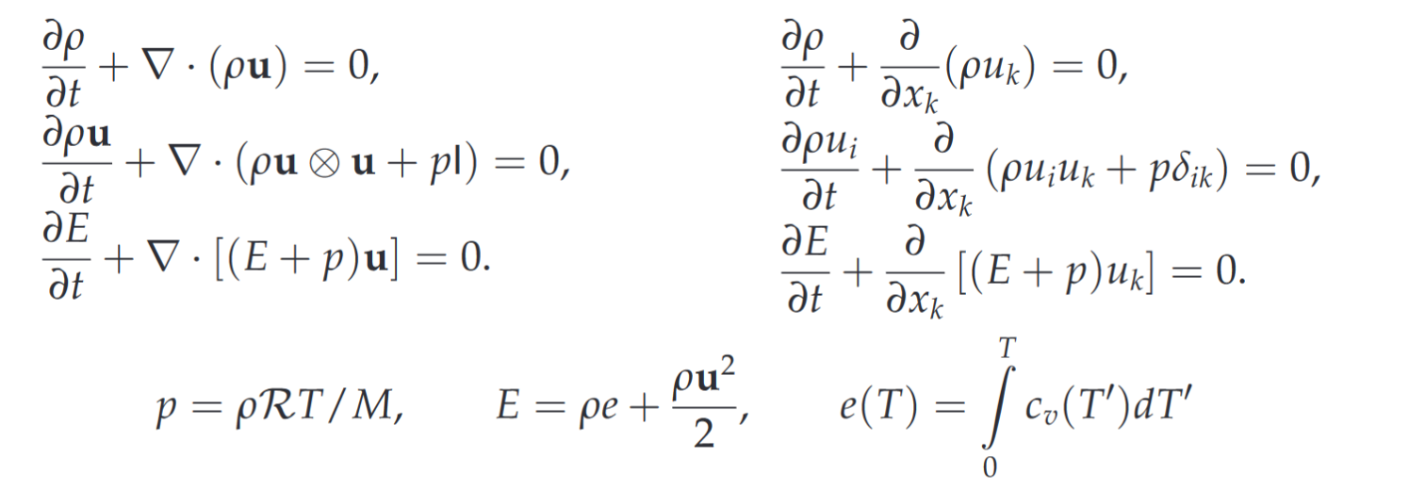
Постановка задачи. Уравнения Эйлера

Slide 3
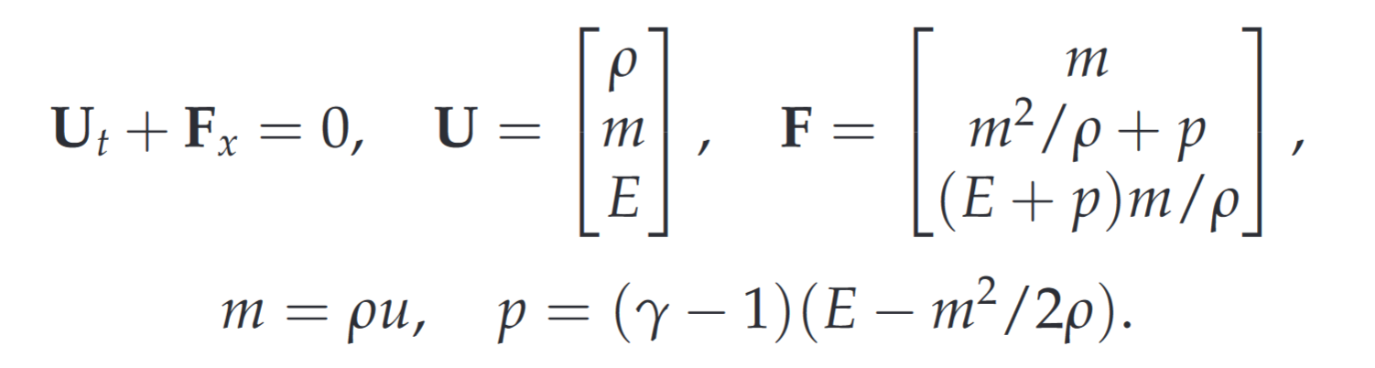
Постановка задачи. Уравнения Эйлера

Slide 4
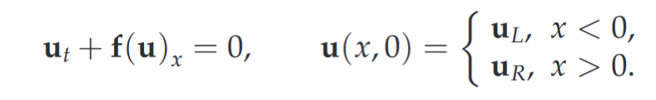
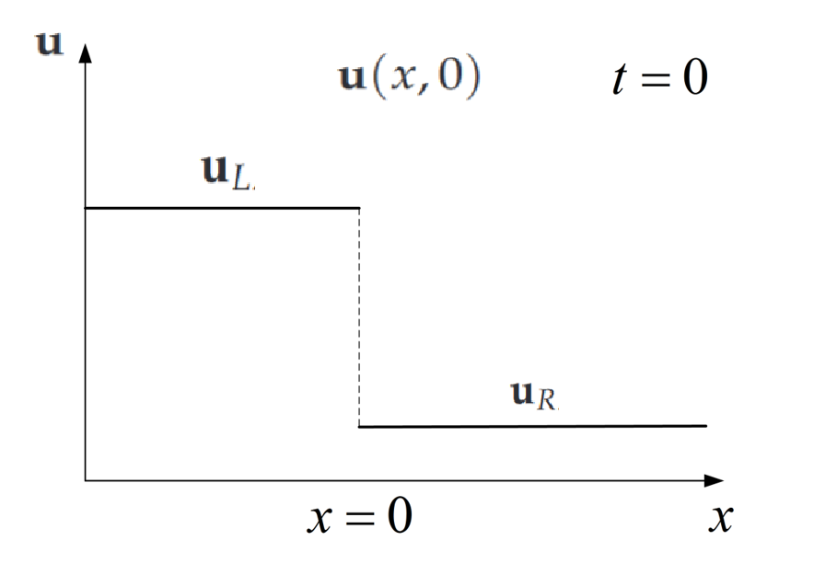
Постановка задачи. Задача Римана

Slide 5
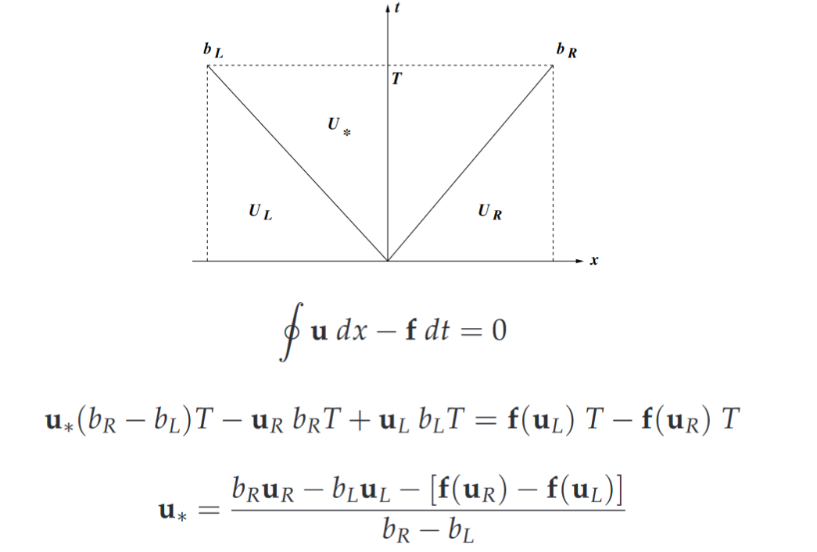
Методы решения. HLL

Slide 6
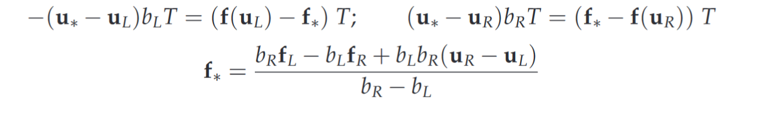
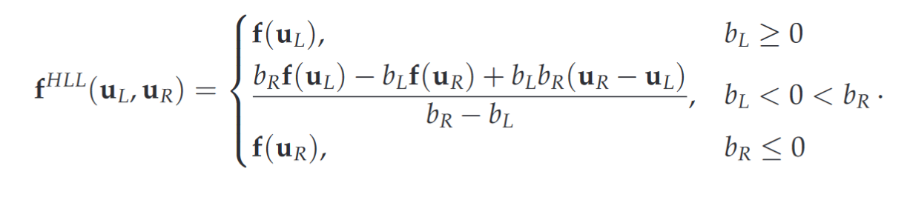
Методы решения. HLL

Slide 7
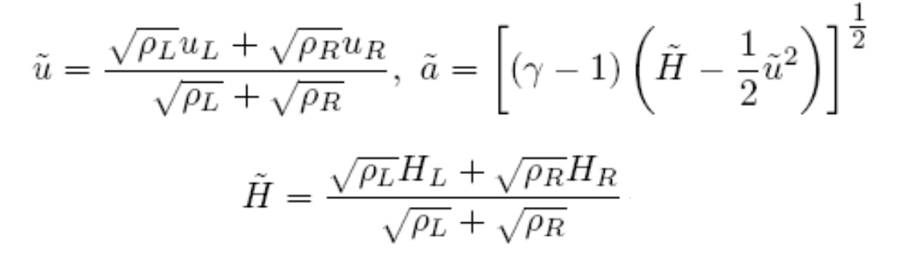
Методы решения. HLL, выбор скоростей

Slide 8
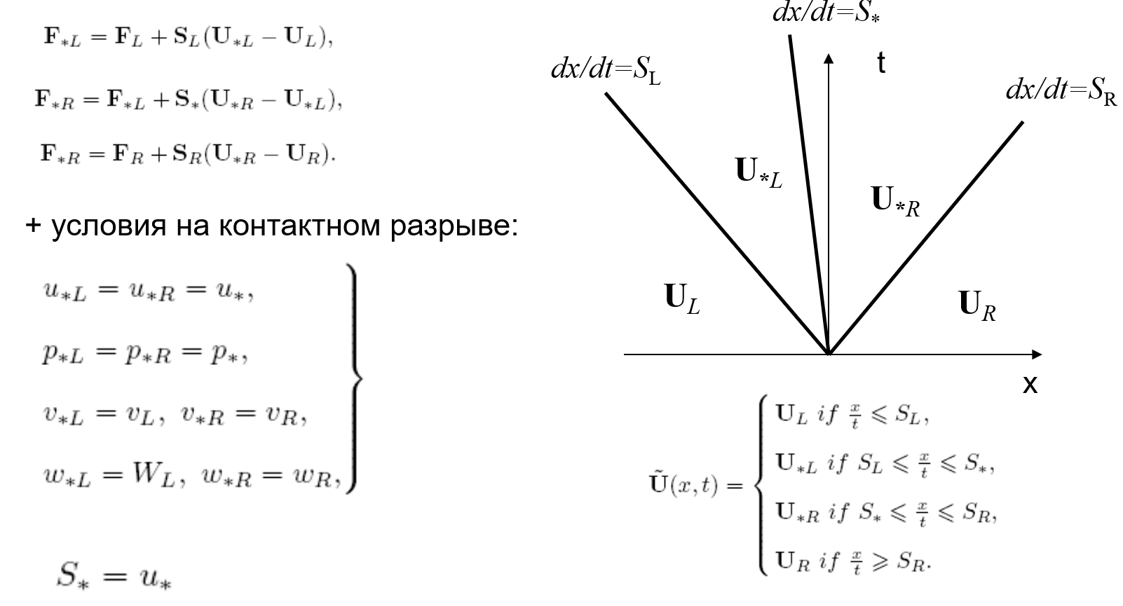
Методы решения. HLLC

Slide 9
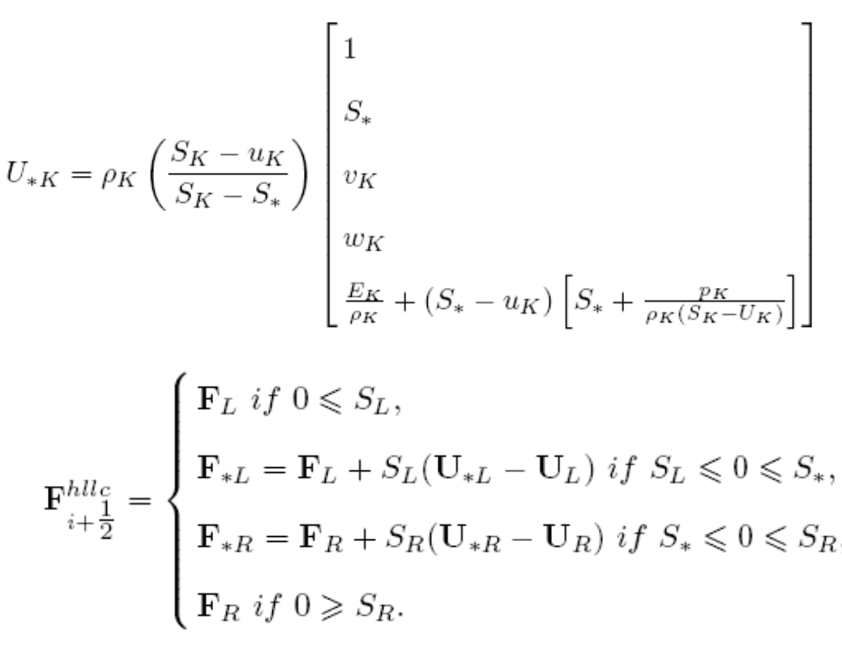
Методы решения. HLLC

Slide 10
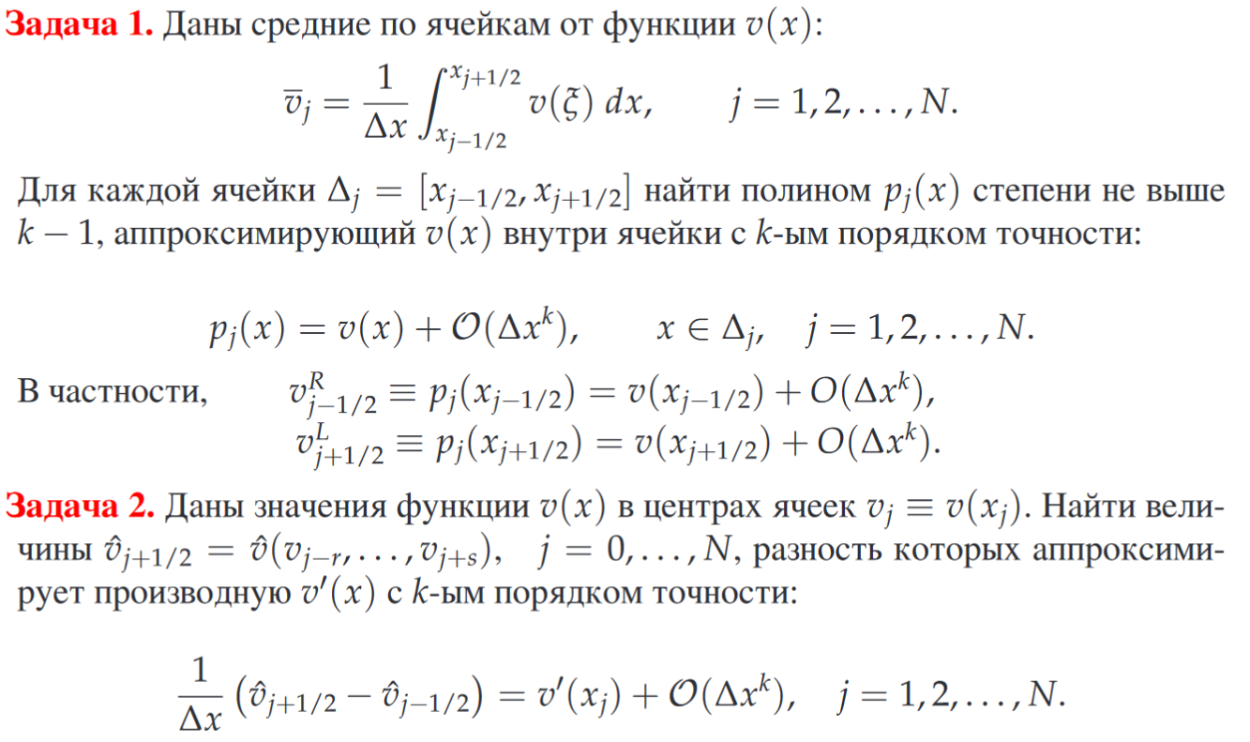
Задачи полиномиальной реконструкции

Slide 11
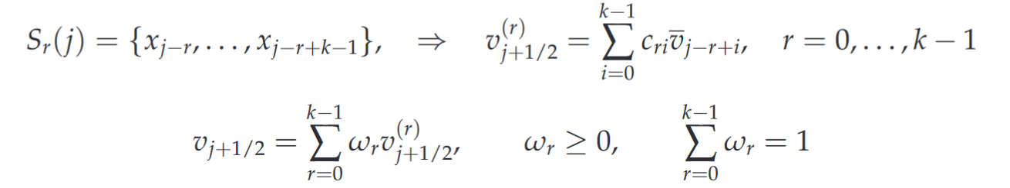
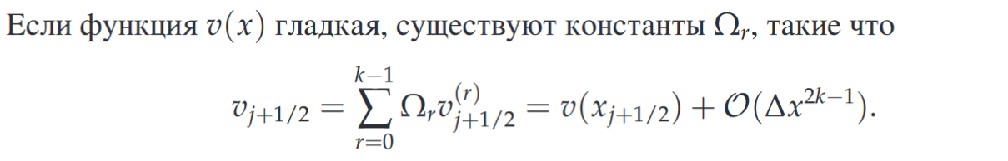
Схема
RK3 + FVWENO

Slide 12
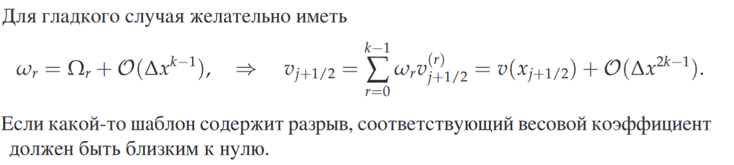
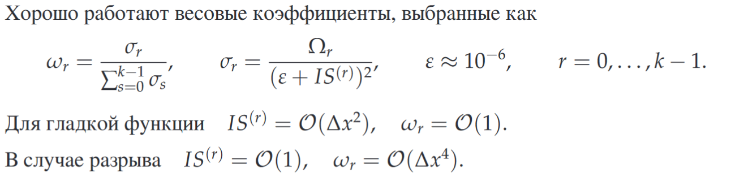
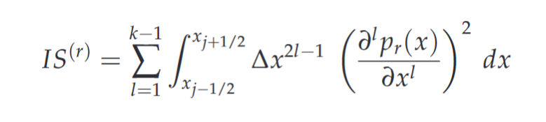
Схема

Slide 13
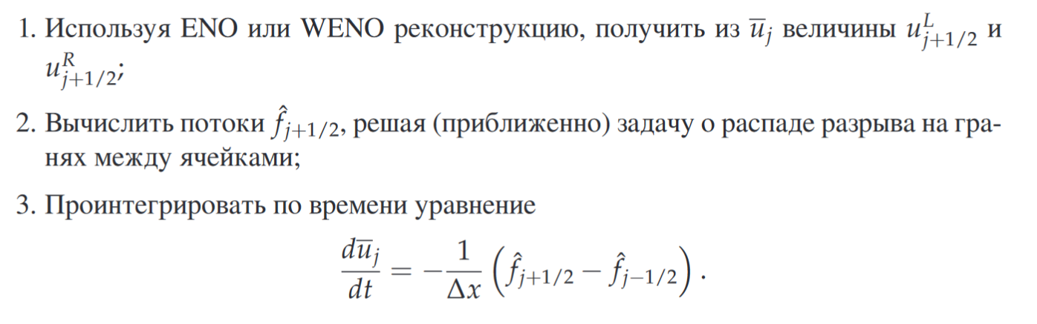
Схема

Slide 14

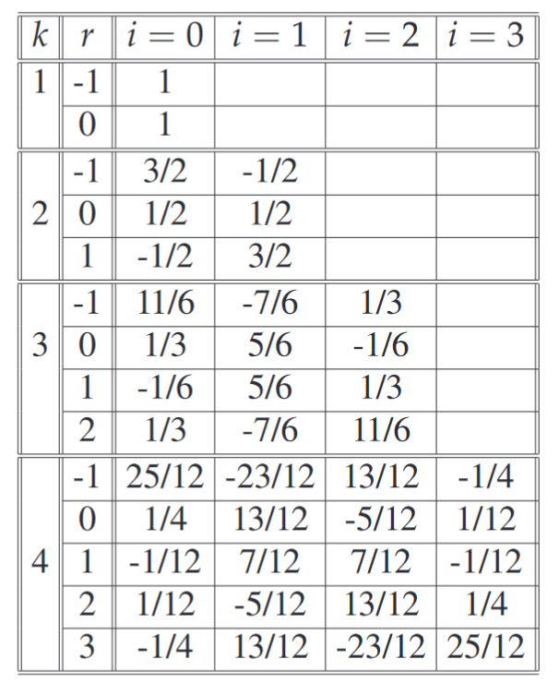
Схема. Таблица коэффициентов

Slide 15
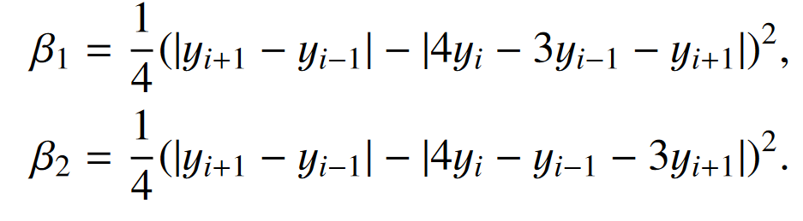
Схема. WENO3, индикаторы гладкости

Slide 16
Чего хотим добиться?
Отличие решений, полученных с использованием солверов HLL и HLLC, уменьшается при увеличении порядка аппроксимации схемы.

Slide 17
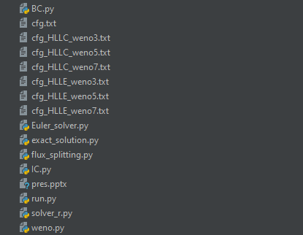
Структура программы

Slide 18
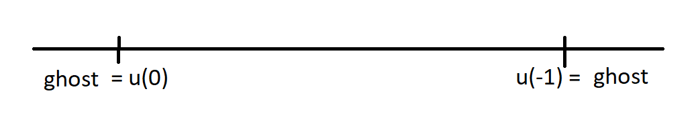
Граничные условия

Slide 19
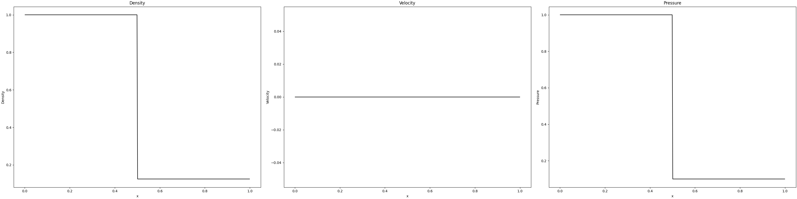
Начальные условия. Задача Сода

Slide 20
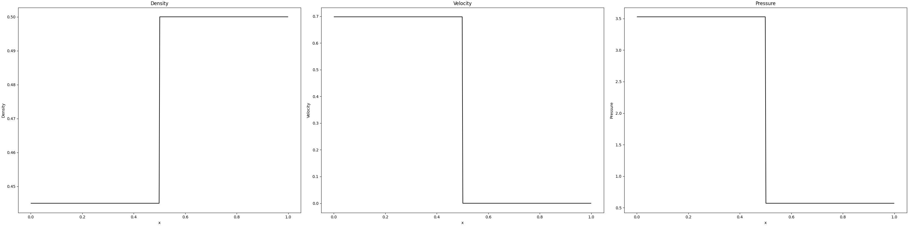
Начальные условия. Задача Лакса

Slide 21
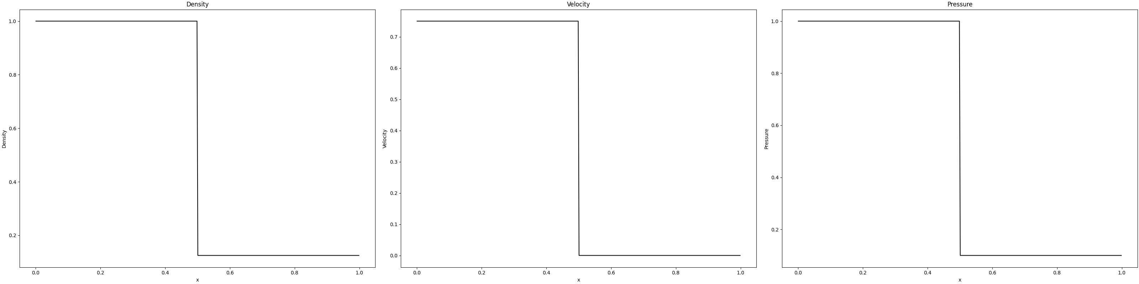
Начальные условия. Shock-Sod

Slide 22

Начальные условия. Supersonic

Slide 23
Решатели задачи Римана
HLL(E)
HLLC
Схема Русанова
Схема Лакса-Фридрихса

Slide 24
Схемы WENO
FVWENO3
FVWENO5
FVWENO7

Slide 25
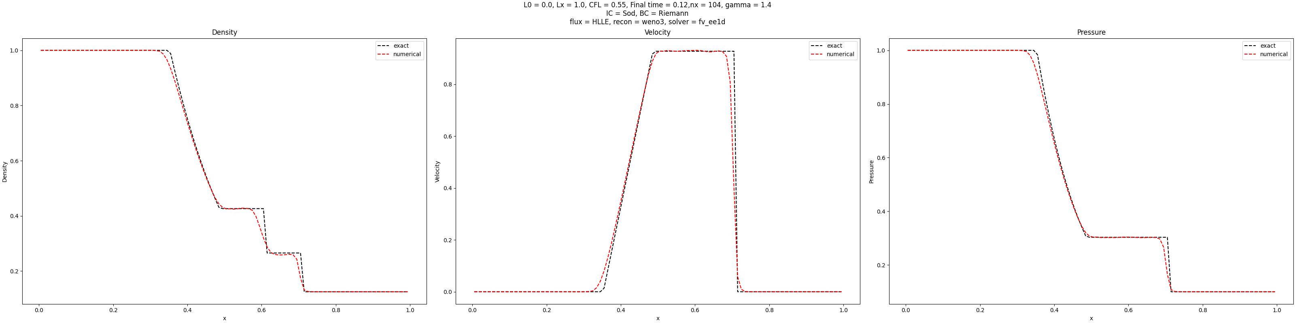
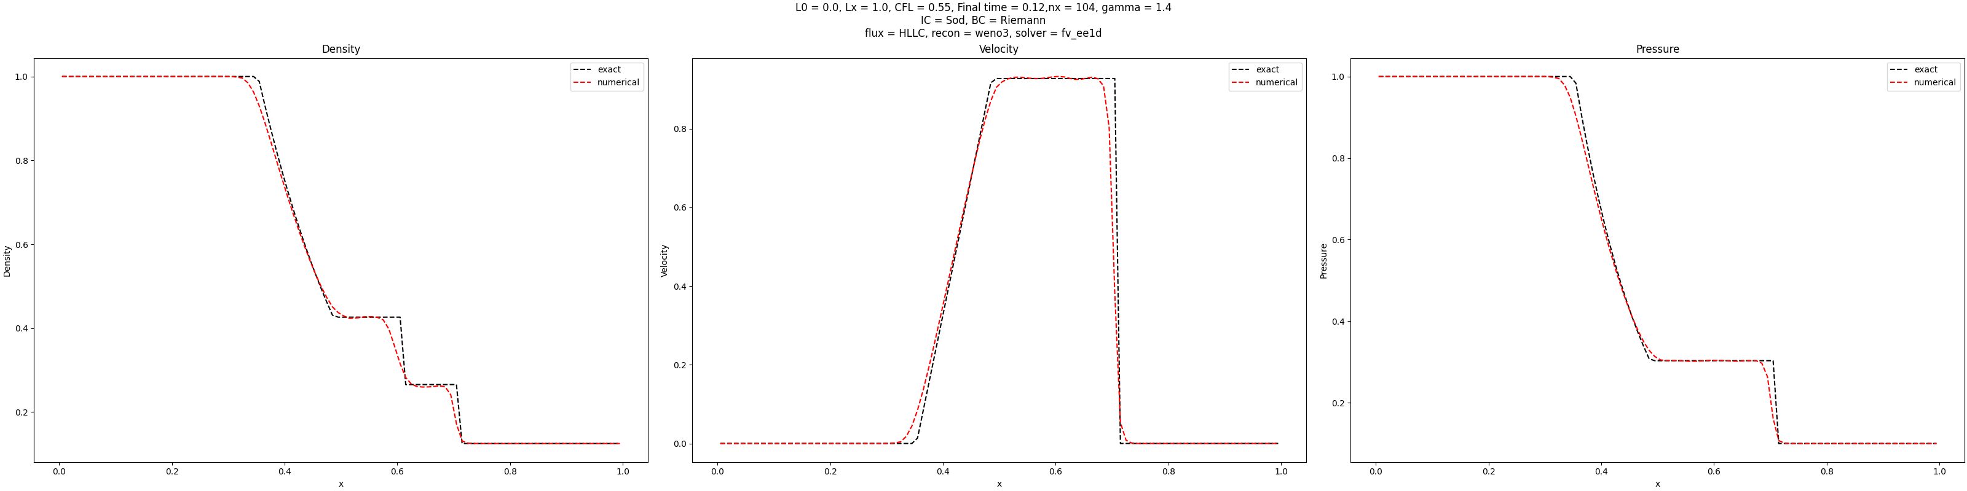
Результаты. Задача Сода, WENO3

Slide 26

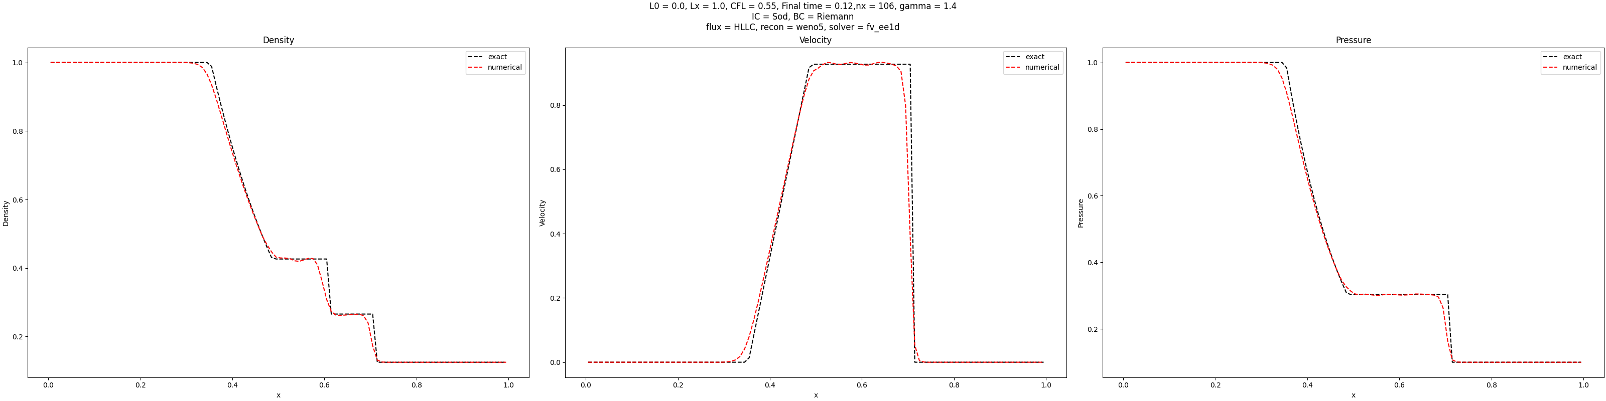
Результаты. Задача Сода, WENO5

Slide 27
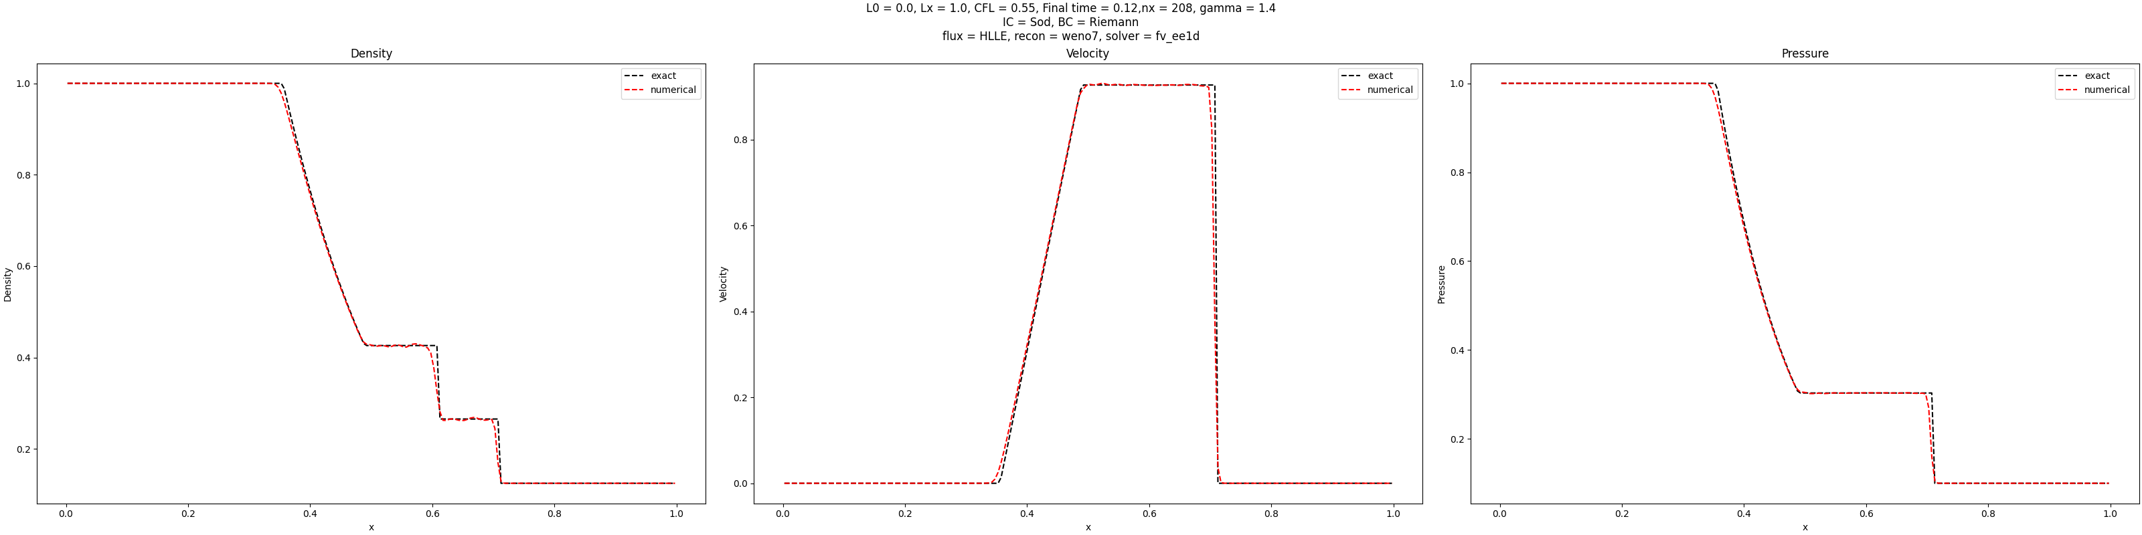
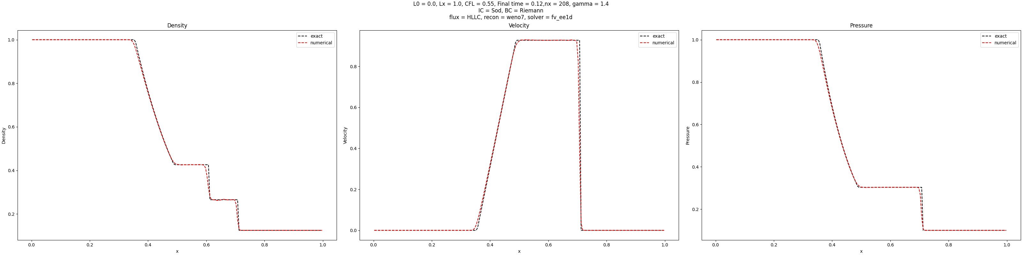
Результаты. Задача Сода, WENO7

Slide 28
Зависимость (HLLE-HLLC) от порядка WENO

Slide 29
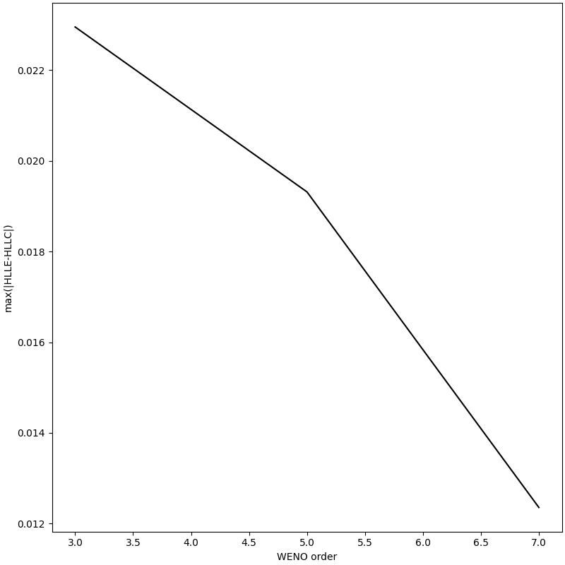
Lax, nx = 100

Slide 30
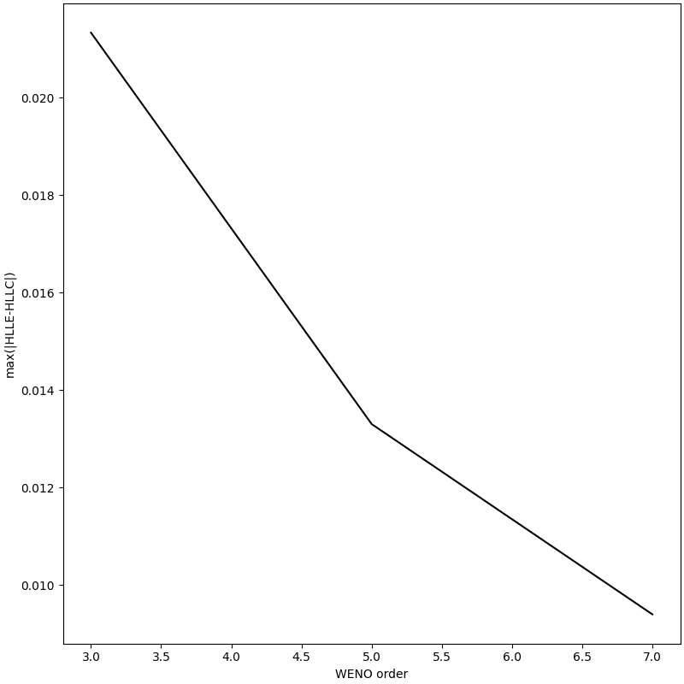
Lax, nx = 200

Slide 31
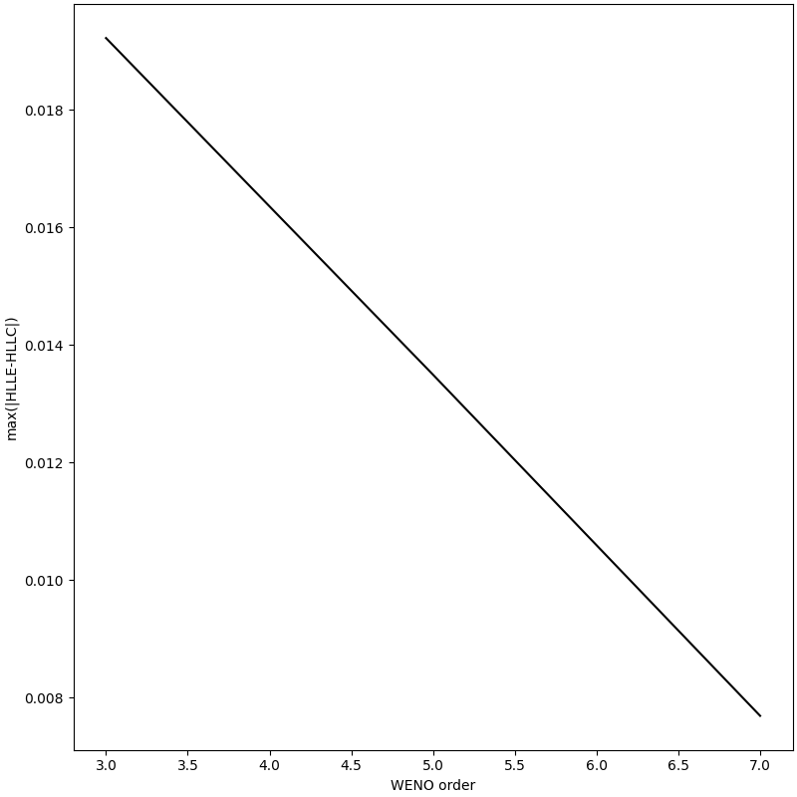
Lax, nx = 400

Slide 32
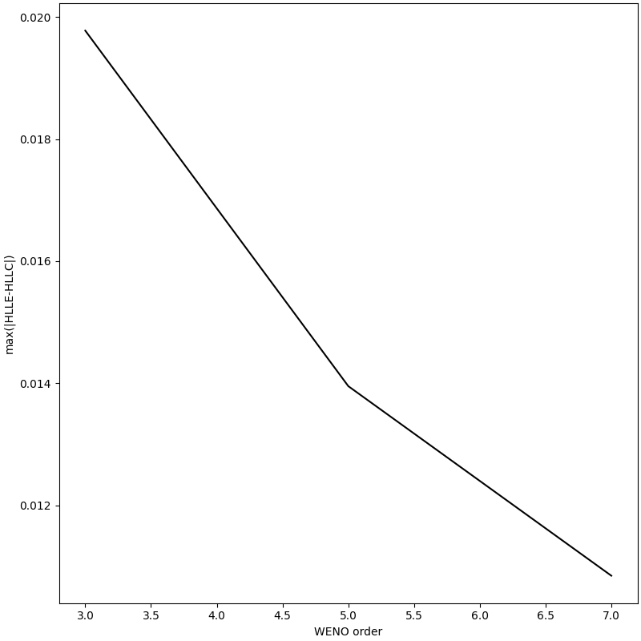
Lax, nx = 800

Slide 33
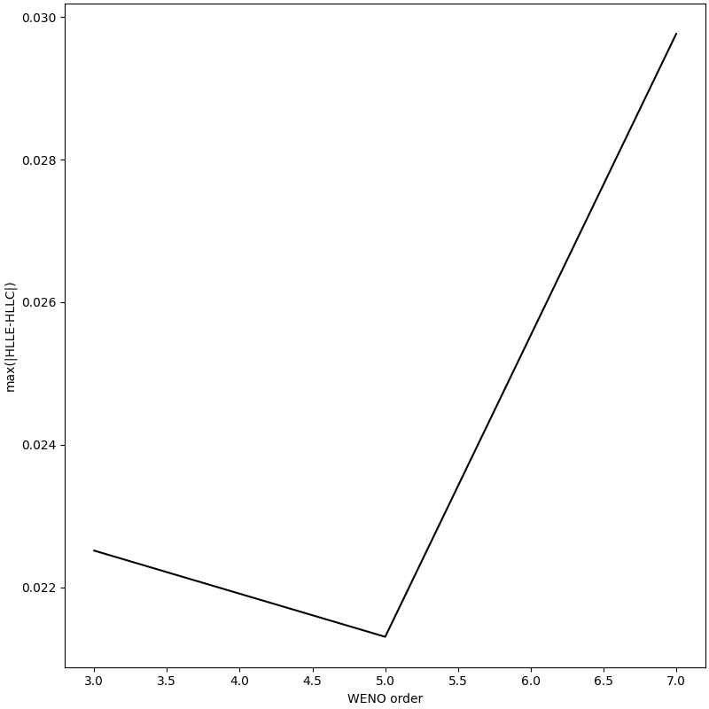
Sod, nx = 100

Slide 34
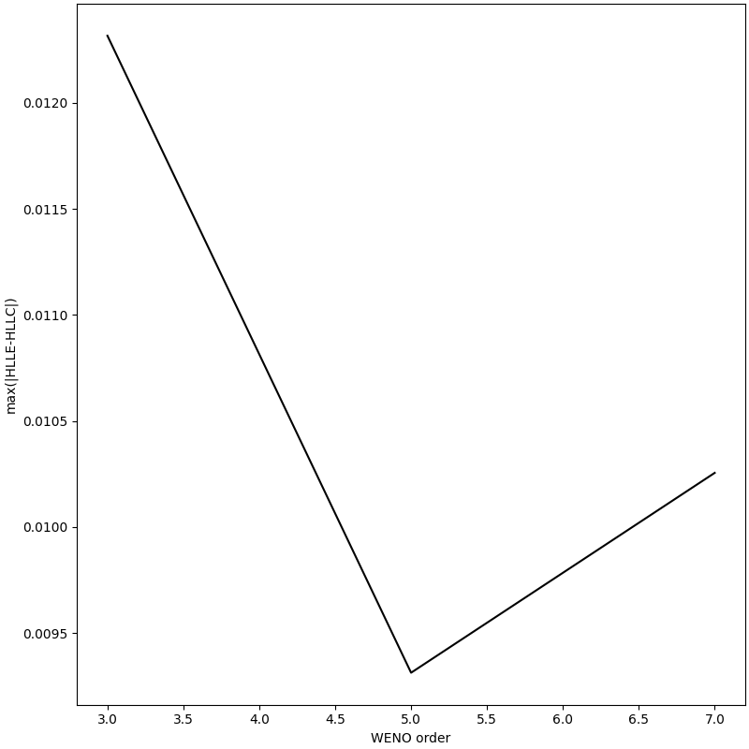
Sod, nx = 200

Slide 35
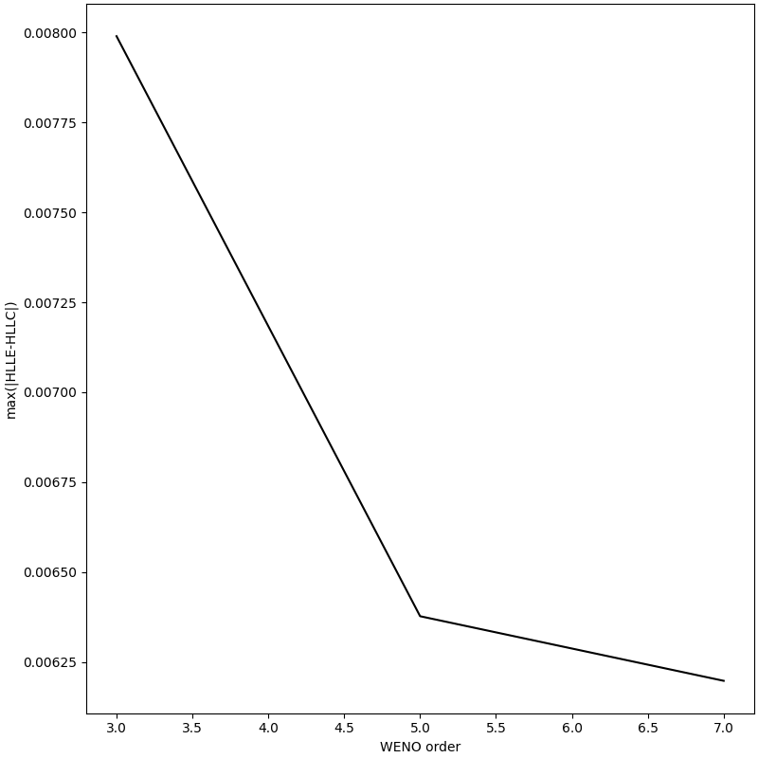
Sod, nx = 400

Slide 36
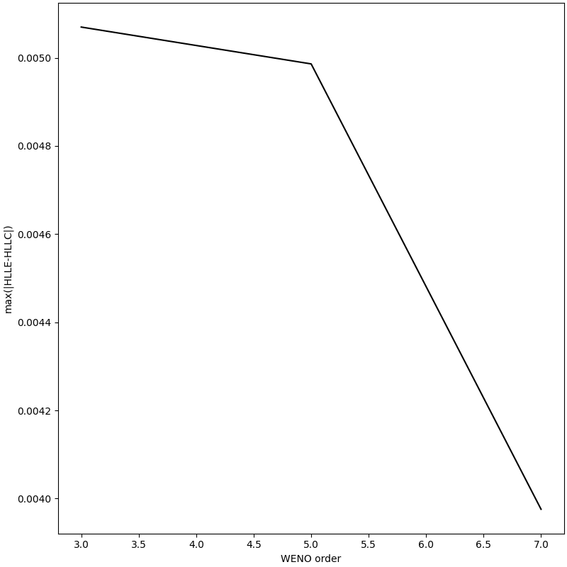
Sod, nx = 800

Slide 37
